Slide 1


2008-12-24
Ann-Marie Högberg
Förbundsordförande
Anhörigföreningen i Göteborg 2016-01-22
Notes:
1

Slide 2

Anhörigas Riksförbund
är en partipolitiskt och religiöst obunden organisation som stödjer anhöriga och anhörigvårdare oavsett ålder, kön eller diagnos hos den som vårdas.
Anhörigas Riksförbund består av lokala anhörigföreningar samt enskilda medlemmar.

Slide 3


1,3 miljoner anhöriga
177 miljarder kronor årligen
Notes:
Partnerskap, tid för möten anpassa, kompensation, avlösning under trygga former.

Slide 4
Två huvuduppgifter
Stödja anhöriga
Driva opinion

Slide 5
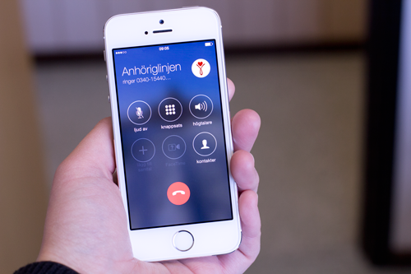
Anhöriglinjen
Anhörigas Riksförbunds
stödtelefon:
0340-154 40
E-post:
anhoriglinjen[a]anhorigasriksforbund.se

Slide 6

Anhörighandboken
…en webbaserad handbok av Anhörigas Riksförbund, med syfte att förmedla kunskap och råd i anhörigfrågor.
Ambitionen är att handboken ska vara ett teoretiskt och praktiskt verktyg för alla med frågor och intresse inom området
www.anhorighandboken.se
Notes:
Enkel information till anhöriga portalen för ny kunskap, användas i projekt, studiecirklar. Utvecklas till att bli faktablad mm.

Slide 7

Anhörigriksdag &
Ordförandekonferens 2016
Anhörigriksdag
10 – 11 maj, Varberg
Årsmöte
1 – 2 april 2016

Slide 8

Vi anhöriga
Tema
Medlemstidning
Prenumeranter, enskilda, kommuner och företag

Slide 9
Grundbulten för anhöriga
Vård och omsorg som håller hög kvalitet
Rätt stöd till våra närstående
Helhetssyn

Slide 10
Viktigaste frågorna
  Rätt till kommunalt stöd
  Tydligare krav på sjukvården
  Möjlighet att förena anhörigstöd med förvärvsarbete
  Ekonomisk ersättning för Vård Av Närstående
  Beakta jämställdhetsaspekterna

Slide 11
Alla målgruppers rätt till kommunalt stöd
Avgiftsfri avlösning minst 20 timmar per månad
Anhörigplan – metoder o dokumentation
Inga inskränkningar som inte har lagstöd
Anhörigperspektivet i riktlinjer
Involvera anhöriga i välfärdsteknik

Slide 12
Tydliggör hälso- o sjukvårdens ansvar för att involvera anhöriga
Tydligare lagstiftning o riktlinjer för anhörigas deltagande
Utbildning till vårdpersonal om anhörigas roll
Metoder för systematiska anhörigkontakter
Anhörigperspektivet med i diagnosriktlinjer
Bättre information och kommunikation mellan vårdens olika instanser

Slide 13
Förena anhörigomsorg/vård med förvärvsarbete
Metoder för mer flexibelt arbetsliv med hänsyn till anhörigvårdare
Utred rätt till tjänstledighet för anhöriga

Slide 14
Lagstiftad rätt till Vård Av Närstående VAN
Påbörja arbetet med rätt för anhöriga till ekonomisk ersättning.
Ett första steg rätt till 10 dagar per år

Slide 15
Uppmärksamma jämställdhetsaspekterna
Fortsatt forskning
Jämställdhetsaspekterna med i alla riktlinjer
Beakta konsekvenserna för jämställdheten vid beslut som rör anhöriga

Slide 16



Lyft anhörigfrågorna tillsammans med oss!
Anhöriga i rörelse…
Anhörigmanifestationer…
Intressepolitiska frågor…

